Slide 1
هادی شرقی با معدل 19.29 رتبه سوم نهم 1

Slide 2
حامد نصیرپور با معدل 19.36 رتبه سوم نهم 2

Slide 3
علی علیزاده با معدل 19.36 رتبه سوم نهم 2

Slide 4
امیرمحمد اثنی عشری با معدل 19 رتبه سوم نهم 3

Slide 5
امیررضا عابدینی با معدل 19.79 رتبه سوم نهم 4

Slide 6
اشکان نقاش ارژنگی با معدل 19.43 رتبه سوم نهم 5

Slide 7
میلاد محمودی با معدل 18.43 رتبه سوم هشتم 1

Slide 8
عرفان حبیب زاده با معدل 18.86 رتبه سوم هشتم 2

Slide 9
ابوالفضل موسوی نسب با معدل 18.79 رتبه سوم هشتم 3

Slide 10
آرین دلیر با معدل 18.79 رتبه سوم هشتم 3

Slide 11
آید ین بشیری با معدل 18.86 رتبه سوم هشتم 4

Slide 12
عرفان وحید محمد نیا با معدل 19.79 رتبه سوم هشتم 5

Slide 13
اشکان قیوم با معدل 19.43 رتبه سوم هفتم 1

Slide 14
سایمان عباسی با معدل 19.14 رتبه سوم هفتم 2

Slide 15
مهرداد برناس با معدل 19.07 رتبه سوم هفتم 3

Slide 16
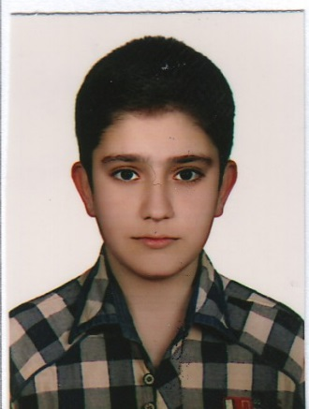
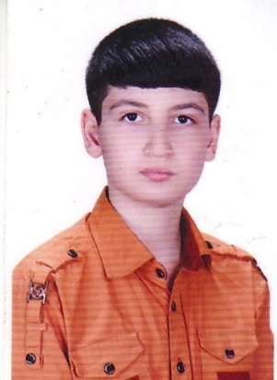
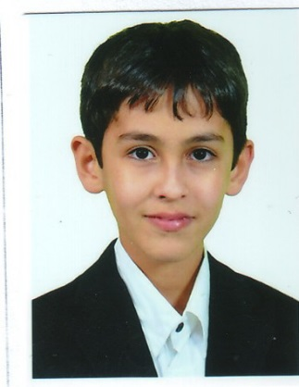
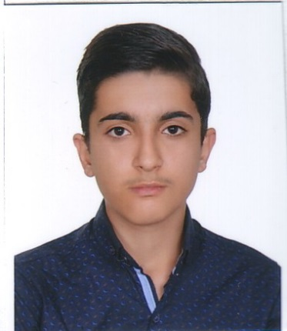
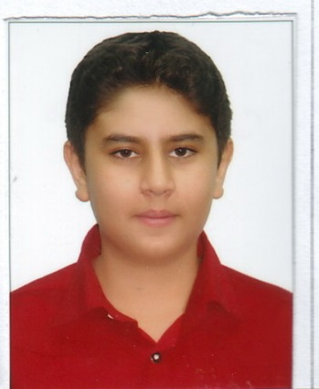
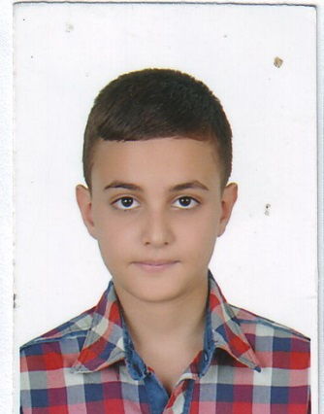
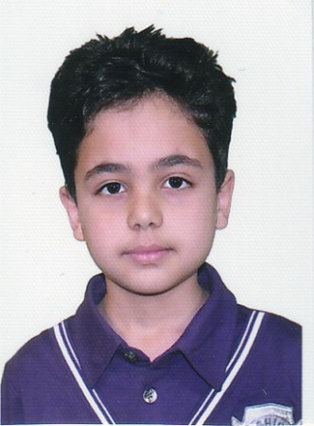
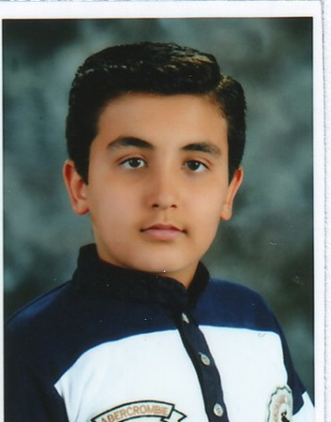
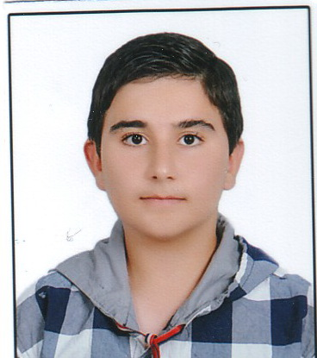
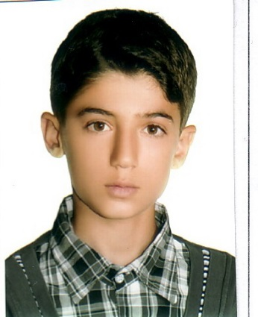
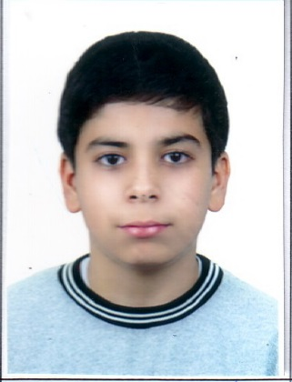
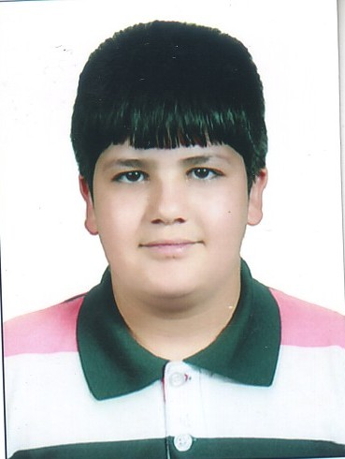
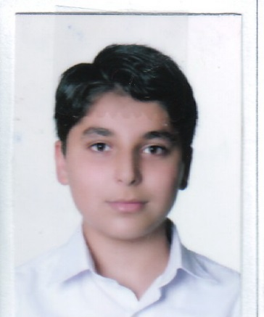
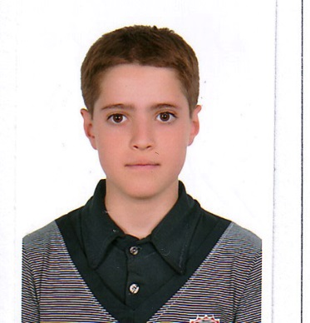
رتبه های سوم کل پایه ها

